Slide 1
Кафедра биологической химии с курсом медицинской, фармацевтической и токсикологической химии
Формирование иммунного ответа

Slide 2
Цели
Общая: Формирование общекультурных и профессиональных компетенций ОК-1; ОК-2; ОК-8; ПК-1; ПК-6; ПК-7.
Учебные: Знать систему тканевой гистосовместимости человека, участие HLA-системы при формировании клеточного и гуморального иммунного ответа. Владеть анализом возможностей развития патологических процессов при нарушении формирования иммунного ответа на различных его этапах.
Актуальность
Полноценная защита организма от инфекционных агентов, выполнение иммунной системой задач поддержания тканевого гомеостаза организма зависят от адекватности иммунного ответа. Последняя обеспечивается при условии сбалансированной работы всех звеньев иммунитета и внутрисистемных факторов регуляции. В связи с этим обучающимся необходимо знать основные механизмы иммунного ответа и закономерности его проявления по показателям иммунограммы.

Slide 3
План
Понятие об иммунном ответе (ИО). Структура ИО.
Гуморальный и клеточно-опосредованный ИО. Первичный и вторичный ИО, их основные различия.
3. Участие HLA-системы при формировании клеточного и гуморального иммунного ответа.
4. Нарушения формирования ИО на различных его этапах.

Slide 4
Иммунный ответ (ИО)
- это процесс взаимодействия клеток ИС, который индуцируется Аг и приводит к образованию эффекторных клеток и молекул, которые уничтожают данный Аг.
– это всегда специфический, но не изолированный процесс, который протекает только в периферических органах иммунной системы. Как правило, он сопровождается такими реакциями естественного иммунитета как фагоцитоз, активация комплемента, NK-клеток…
Задачи ИО:
1) распознавание Аг в нативном состоянии и представленного на поверхности модифицированных клеток;
2) деструкция Аг и повреждённых клеток;
3) элиминация продуктов деструкции из организма;
4) формирование иммунной памяти.

Slide 5
Фазы ИО
Аг
1. Индуктивная фаза
2. Эффекторная фаза
за 1 неделю:
Презентация Аг : передача информации об Аг от АПК к ЭК (Т-хелперам)
за 1-2 недели:
Реализация функций ЭК : клеточная или гуморальная защита
За 1 неделю:
(Вторичный ИО)
↑ʋ+↑эффект
Аг (2)
ДифференцировкаЭК
+
клеток памяти
Выбор пути ИО : дифференцировка Т-хелперов + продукция ими цитокинов
… ↓ʋ
Прекращение р-й ИО

Slide 6
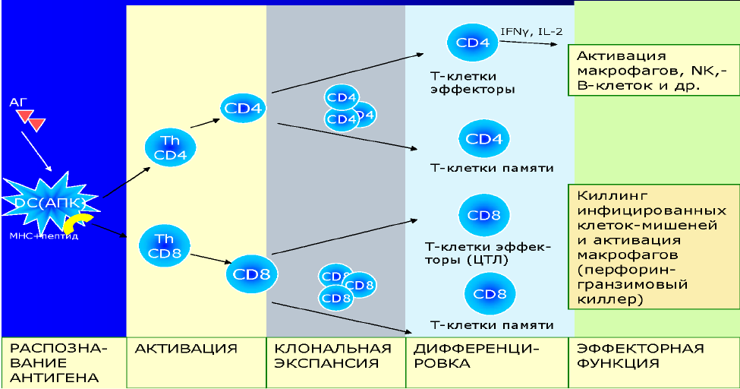
Стадии ИО
Первичный ИО (Th1-путь)

Slide 7
Стадии ИО
Первичный ИО (Th2-путь)

Slide 8
Иммунная защита Клеточный и гуморальный иммунитет.
Стратегия иммунной защиты в отношении того или иного патогена определяется его локализацией!
В связи с этим выделяют:
Гуморальный
Клеточный:
-цитотоксический
-воспалительный
… иммунный ответ

Slide 9
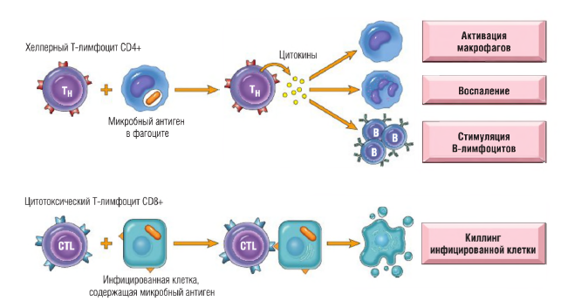
Клеточный иммунный ответ
Осуществляется Т-лимфоцитами
Направлен на защиту от внутриклеточных патогенов, опухолевых клеток, важен при трансплантации.
Характер ИО в наибольшей степени зависит от доминирующего направления дифференцировки Т-клеток: они выступают в качестве не только хелперов и регуляторов (СD4+Th1, Мф), но и эффекторов (СD8+), выполняющие собственные защитные функции.
В зависимости от локализации патогенов в цитозоле или в гранулах различают 2 варианта — цитотоксический и воспалительный.

Slide 10
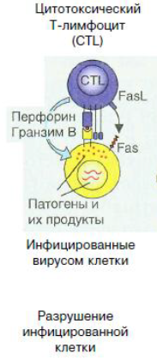
Клеточный иммунный ответ
Цитотоксический иммунный ответ
→ от вирусных инфекций, от некоторых одноклеточных патогенов (лямблии, трихомонады) – внутриклеточные патогены, локализованные в цитозоле
→ противоопухолевая защита
Источник Аг: чаще всего эпителий барьерных тканей (СО респираторного тракта) или солидных органов (например, печени).
Этапы:
I. Презентация дендритными клетками антигена CD8+ Т-лимфоцитам, приводящая к их активации.
II. IL-2-зависимая пролиферация СD8+ Т-клеток, аутокринная или индуцируемая СD4+ Т-лимфоцитами.
III. Дифференцировка CD8+ Т-клеток в цитотоксические Т-лимфоциты (CTL), сопутствующая пролиферации.
IV. Реализация цитолиза клеток-мишеней (БЕЗ воспалительной реакции)
В течение нескольких дней после завершения ответа 90-95% цитотоксических Т-лимфоцитов подвергается апоптозу. В то же время завершается формирование популяции CD8+ Т-клеток памяти, которые лишены цитотоксической активности, но быстро приобретают ее при повторном распознавании специфического антигена.

Slide 11
Клеточный иммунный ответ
Воспалительный иммунный ответ
→ от различных видов микобактерий, а также многих простейших(например, лейшмании, хламидии), риккетсий, плазмодиев, грибов (кандиды) и др. – внутриклеточные патогены, в цитоплазматических гранулах
Этапы:
I. Презентация дендритными клетками антигена СD4⁺ Т-лимфоцитам, приводящая к их активации.
II. IL-12, IFNγ -зависимая пролиферация СD4⁺ Т-клеток.
III. Дифференцировка СD4⁺ Т-клеток в Тh1-лимфоциты, сопутствующая пролиферации.
IV. Повторная стимуляция Т-клетки (ч/з взаимодействие Мф и Тh1-клетки) и усиление выработки цитокинов, важных для реализации последующих событий (IFNγ и TNFα→Мф).
V. Дополнительное усиление воспаления за счёт выраженной активации Мф
В очагах инфицирования происходит максимально выраженная активация Мф, к-я уничтожает внутриклеточные патогены, но и подвергает деструкции окружающие ткани, поскольку Мф выделяют весь спектр своих секреторных продуктов (провоспалительных факторов и факторов бактерицидности)

Slide 12
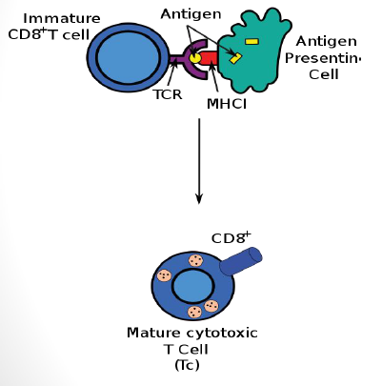
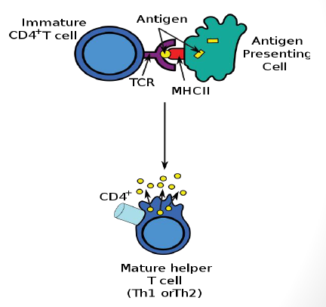
Клеточный иммунный ответ
Цитотоксический иммунный ответ
Воспалительный иммунный ответ
специфическое распознавание конкретных Аг возбудителя
Патоген в гранулах цитоплазмы
1) трансфекция
2) локализация патогена в цитозоле
+ формируется иммунологическая память
доминирует секреция IFNγ, приводящая к активации Мф и стимуляции секреции В-лимфоцитами АТ со свойствами опсонинов
2 механизма цитолиза:
1) Экзоцитоз гранул
2) Апоптоз (Fas-лиганд на Т-клетке и Fas-рецептор на клетке-мишени)

Slide 13
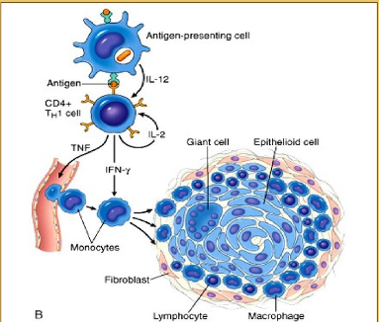
Гранулема- структура округлой формы, в центре которой расположены инфицированные макрофаги, клеточный детрит и патогены, освободившиеся в результате разрушения макрофагов.
Формируется при неэффективном клеточном ответе воспалительного типа, т.е. при нарушении разрушения и переваривания внутриклеточных патогенов.
Формирование гранулемы сопряжено с деструкцией ткани и нарушением функционирования большого участка пораженных органов (например, легких при туберкулезе). С другой стороны, гранулема представляет способ изоляции патогена, с уничтожением которого иммунная система не справляется.

Slide 14
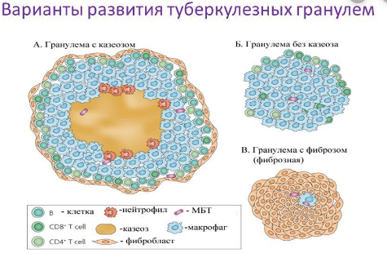
Вследствие слияния макрофагов образуются гигантские многоядерные клетки. Некоторые макрофаги претерпевают морфологические изменения, приобретая фенотип так называемых эпителиоидных клеток. Периферическая часть гранулемы образована активированными макрофагами, лишенными патогенов, и Th1-клетками. Т-клетки постоянно перемещаются.

Slide 15
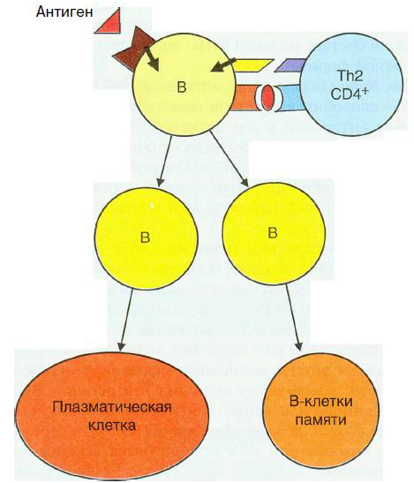
Гуморальный иммунный ответ
Осуществляется Th2-лимфоцитами
Тип ответа направлен на стимуляцию В-лимфоцитов к образованию антител, нейтрализующих бактерии, токсины, паразитов и реализующих другие эффекты гуморального иммунитета.
Иммунный ответ Th2-типа контролируется другими цитокинами, чем Th1-ответ, - в основном ИЛ-4 (+ИЛ-13), аутокринно.
Продуценты ИЛ-4 –
→CD4⁺ Тh2-клетки
→дважды негативные CD4⁻CD8⁻ T-лимфоциты
→тучные клетки
Th2-лимфоциты поддерживают переключение синтеза изотипов иммуноглобулинов в B-лимфоцитах на IgE, IgG4 и IgА. Клетки-партнёры для этих изотипов - тучные клетки, базофилы и эозинофилы. При их активации развиваются воспалительные процессы с выраженным вазоактивным компонентом и экссудацией или характерное эозинофильное воспаление.
За исключением патологических случаев IgE-зависимых аллергических реакций иммунный ответ Th2-типа принято (достаточно условно) рассматривать как противовоспалительный.

Slide 16
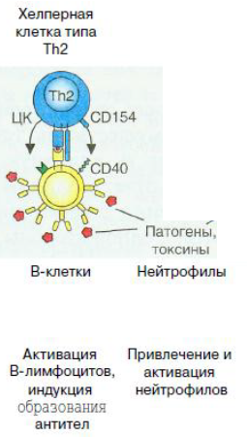
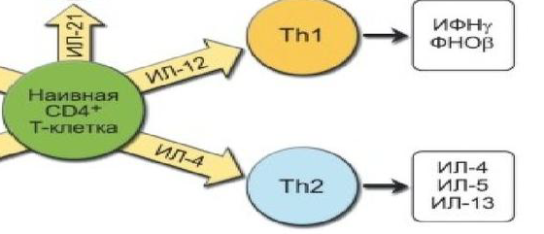
Условия развития иммунного ответа Th2-типа
Для полноценной активации В-клетки требуется дополнительный сигнал от Th2!
Th2-иммунный ответ реализуется, когда есть:
растворимые компоненты патогенов (токсинов, аллергенов, химиопрепаратов),
бактерии и вирусы, крупных инвазивных патогены (гельминты), которые не могут быть фагоцитированы макрофагами (в т.ч. из-за своих размеров).
Лидирующая роль в дифференцировке Т-хелперов в направлении Th2 отводится плазмоцитоидным ДК, несущим Аг в составе молекул МНС. Также Аг способен в свободной форме поступать во 2-е лимфоидные органы.
Развивается только во вторичных лимфоидных органах где создаются оптимальные условия для взаимодействия трех компонентов пусковой реакции — антигена, наивной В-клетки и Th2. (межфолликулярное пространство/«корона» фолликула)

Slide 17
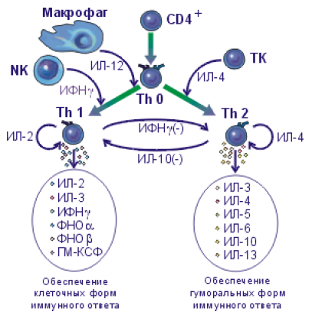
При иммунном ответе гуморального типа:
1. Простая нейтрализация антигена антителами при образовании иммунных комплексов «антиген + антитело» (АГ+АТ);
2. Комплементзависимый лизис антигена, связанного с антителом. Иммунные комплексы АГ+АТ, фиксированные на поверхности клеток-мишеней, присоединяют и активируют комплемент по классическому пути;
3. Фагоцитоз растворимых иммунных комплексов АГ+АТ с последующим их расщеплением в лизосомах фагоцитов;
4. Антителозависимая клеточная цитотоксичность (АЗКЦ). Реализуется путем разрушения клетками-киллерами (К-клетками) покрытых антителами (IgG) клеток-мишеней через присоединение к Fc-фрагменту IgG. Такими К-киллерами могут быть гранулоциты, макрофаги, тромбоциты, NK-клетки (натуральные киллеры)

Slide 18
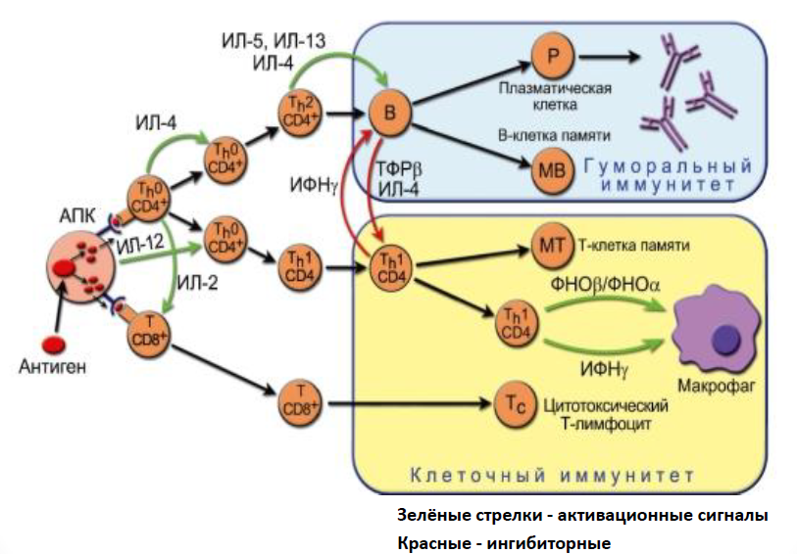

Slide 19
Иммунное отклонение
В норме - дифференцировка Th1- и Th2-клеток определяется функциональными запросами, так как АГ, индуцирующие иммунный ответ, как правило, обеспечивают его развитие в направлении формирования тех типов эффекторных клеток, которые (сами по себе или через гуморальные продукты) участвуют в реализации протективного эффекта.
При иммунном отклонении - направление терминальной дифференцировки наивных CD4+ T-лимфоцитов в сторону преобладания той или иной субпопуляции (Th1 или Th2) в процессе развития иммунного ответа.
Th2-субпопуляция
Th1-субпопуляция
↑ ИЛ-4, ИЛ-5, ИЛ-13 и др. цитокинов → развитие аллергической реакции немедленного типа через влияние на выработку IgE-антител, дифференцировку тучных клеток и эозинофилов.
↑ИФНγ и др. цитокинов →
развитие иммунного воспаления, которое является основой клеточной аутоиммунной патологии - органоспецифических и некоторых системных аутоиммунных процессов.
Подходы к коррекции Th1/Th2 дисбалансов основаны на воздействиях, оппозитных преобладающему типу цитокинов.

Slide 20
Патологические процессы с превалированием ИО типа Th1 или Th2?
Th1 (макрофагальное воспаление - ГЗТ, гранулемы):
Th2 (Тh2-зависимое воспаление - экссудативное, эозинофильное и др.):
тиреоидит Хасимото
офтальмопатия
сахарный диабет 1-го типа
рассеянный склероз
ревматоидный артрит
гастрит (возбудитель НР)
боррелиоз Лайма
хронический гепатит С
острое отторжение аллотрансплантата
острая болезнь «трансплантат против хозяина»
саркоидоз
апластическая анемия
привычные аборты
корь
синдром Оменна
атопические заболевания
хроническая болезнь «трансплантат против хозяина»
аллергический кератоконъюнктивит

